Slide 1
UML
Unified Modeling Language

Slide 2
Un approccio visuale alla progettazione
Per quale motivo è utile un approccio visuale alla progettazione?
• Chi progetta un qualsiasi tipo di costruzione o artefatto utilizza sempre figure, schemi, diagrammi per svolgere la propria attività:
– ingegneri, architetti, ma anche stilisti utilizzano diagrammi e figure per visualizzare i propri progetti
• Anche i progettisti e gli analisti di sistemi informativi utilizzano figure e diagrammi per visualizzare il risultato del loro lavoro:
– il sistema software
Ciò avviene anche se il tipo di prodotto finale che risulta dalla progettazione non è necessariamente visuale

Slide 3
Vantaggi dell’utilizzo di diagrammi nella fase di progettazione
• Sia che si progetti un edificio sia che si progetti un sistema software il progettista ha la necessità di rappresentare i diversi aspetti del progetto
– si utilizzano diagrammi differenti, ognuno focalizzato su uno o più aspetti
• Nel caso dell’edificio
– alcuni disegni rappresentano una visione completa da diversi punti di vista
– altri alcuni particolari come ad esempio gli impianti tecnologici
• Allo stesso modo per un sistema informativo
– un diagramma può rappresentare i collegamenti tra le componenti
– altri alcuni particolari come ad esempio la sequenza delle comunicazioni tra le componenti
• Si tratta di applicare il concetto di “astrazione” attraverso il quale una realtà anche molto complessa viene rappresentata semplificandola in un modello

Slide 4
Generazione dei modelli
• Durante le fasi di analisi e progettazione vengono generati dei modelli che consentono di identificare e separare le caratteristiche (utili al progetto)di un sistema reale (ad esempio una classe che modella l’oggetto cliente).
• Il progettista dovrà quindi decidere quali caratteristiche sono rilevanti per il sistema che sta costruendo,inserirle nel modello e definire le relazioni tra gli elementi del modello

Slide 5
Tipi di relazione
• Vi sono diversi tipi di relazione da considerare:
– Strutturali, tra elementi interdipendenti
(ad esempio associazioni tra classi)
– Temporali, per rappresentare sequenze di eventi nel tempo
(ad esempio messaggi sequenziali in un diagramma di interazione)
– Causa-effetto, per definire precondizioni ad una determinata funzione
(ad esempio stati di un diagramma di stato)
– Organizzative, per raggruppare opportunamente elementi del sistema
(ad esempio package di elementi)
– Evolutive, per rappresentare le derivazioni tra elementi del modello
nel tempo
(ad esempio dipendenze tra diagrammi del modello)

Slide 6
Cos’è UML
• Unified Modeling Language (UML) è un linguaggio di modellazione visuale
• E’ uno strumento per analisti e progettisti di sistemi orientati agli oggetti che consente di modellare, rappresentare e documentare sistemi software
• Non è un linguaggio di programmazione.
• Vi sono strumenti di CASE che possono generare codice in diversi linguaggi a partire da modelli UML
– si tratta del codice di struttura di oggetti che poi richiedono da parte dello
sviluppatore la scrittura manuale del codice che implementa i metodi.
• UML non è una metodologia di sviluppo del software
• Molte metodologie di analisi e progettazione, pur mantenendo diversi procedimenti,
hanno standardizzato la loro notazione per rappresentare visivamente i modelli di un sistema con UML

Slide 7
Cos’è UML
• UML è un linguaggio, un insieme di elementi e di regole,di specifica formale.
• Gli elementi sono forme grafiche (linee, rettangoli, ecc.) che rappresentano ciò che si stà modellando.
• Le regole che spiegano come combinare gli elementi sono di tre tipi:
– sintassi astratta,espressa tramite diagrammi e linguaggio naturale
– regole sintattiche,espresse tramite Obiect Costraint Language (OCL) e linguaggio naturale
– semantica,espressa in linguaggio naturale con il supporto di diagrammi

Slide 8
Processo Unificato di sviluppo del software
• UML è un linguaggio che ha lo scopo di definire in modo formale un sistema
• Gli sviluppatori di UML hanno messo a punto per gli sviluppatori di sistemi anche un modo di procedere nel processo di sviluppo utilizzando UML:
– il Processo Unificato di sviluppo del software
(Unified Software Development Process – USDP)
• Il Processo Unificato coinvolge persone, progetti, strumenti, processi,prodotti: i partecipanti e gli sviluppatori coinvolti nel progetto di sviluppo di un sistema, seguono un determinato processo, utilizzando strumenti di ausilio nello sviluppo, generando prodotti software

Slide 9
Caratteristiche del Processo Unificato
• Il processo parte dai requisiti dell’utente,che vengono raccolti nei cosiddetti
“casi d’uso”,delle sequenze di esecuzione del sistema in grado di fornire un valore all’utente
• Dai casi d’uso gli sviluppatori producono i modelli del sistema e le implementazioni che li realizzano
• Le caratteristiche del processo:
– architetto-centrico: l’architettura del sistema viene sviluppata in modo da
soddisfare i requisiti dei casi d’uso più importanti (piattaforma e struttura, sottosistemi)
– iterativo: il progetto viene scomposto in sottoprogetti che costruiscono parti del sistema finale
– incrementale: il sistema viene costruito incrementalmente unendo le singole parti sviluppate nei sottoprogetti

Slide 10
Caratteristiche del Processo Unificato
• Fasi del ciclo di vita (un progetto può essere costituito da più cicli):
– Inizio, elaborazione, costruzione, transizione (ogni fase può essere costituita da più iterazioni)
• I prodotti intermedi del processo sono i modelli (astrazioni delle caratteristiche del sistema).
• Ogni modello definisce il sistema da un certo punto di vista, i principali:
– dei Casi d’Uso
– di Analisi
– di Progetto
– di Deployment
– di Implementazione
– di Test

Slide 11
Struttura di UML
• In un approccio top-down all’UML si possono distinguere gli elementi fondamentali della sua struttura:
– Viste, Diagrammi, Elementi del modello
• Le viste mostrano i differenti aspetti di un sistema attraverso la realizzazione di un certo numero di diagrammi
– si tratta di astrazioni, ognuna delle quali analizza il sistema da modellare con
un’ottica diversa (funzionale, non funzionale, organizzativa, ecc.), la somma di
queste viste fornisce il quadro d’insieme
• I diagrammi permettono di esprimere le viste logiche per mezzo di grafici
– vi sono diversi tipi di diagrammi destinati ad essere utilizzati ognuno per una
particolare vista
• Gli elementi del modello sono i concetti che permettono di realizzare i vari
diagrammi
– indicano gli attori, le classi, i packages, gli oggetti, ecc.

Slide 12
Diagrammi UML
• I diagrammi di UML sono dei grafici che visualizzano una particolare proiezione del sistema analizzato da una specifica prospettiva
  – Use Case Diagram (Diagramma dei casi d’uso)
  – Class Diagram (Diagramma delle classi)
  – Object Diagram (Diagramma degli oggetti)
  – Sequence Diagram (Diagramma di sequenza)
  – Collaboration Diagram (Diagramma di collaborazione)
  – Statechart diagram (diagramma degli stati)
  – Activity Diagram (Diagramma delle attivita)
  – Component diagram (diagramma dei componenti)
  – Deployment diagram (diagrammi di dispiegamento)

Slide 13
Casi d’uso
• I casi d’uso costituiscono un ottimo strumento per ottenere una visione d’insieme del sistema che si stà analizzando;
– Sono importanti nelle prime fasi del progetto.
• Rappresentano una vista esterna (utilizzatore) del sistema e sono finalizzati a modellare il dialogo tra utilizzatore e sistema:
– descrivono l’interazione tra attori e sistema, non la "logica interna" della funzione
– sono espressi in forma testuale, comprensibile anche per i non "addetti ai lavori"
– possono essere definiti a livelli diversi (sistema o parti del sistema)
– rappresentano le modalità di utilizzo del sistema da parte di uno o più utilizzatori (attori)
• Ragionare sui casi d’uso aiuta a scoprire i requisiti funzionali:
– i casi d’uso possono essere un valido ausilio nel dialogo con l’utente ed in generale con esponenti non tecnici del progetto

Slide 14
Diagrammi dei casi d’uso
• I diagrammi dei casi d’uso rappresentano i casi d’uso stessi, gli attori e le associazioni che li legano.
• Rappresentano le modalità di utilizzo del sistema da parte di uno o più utilizzatori che vengono definiti attori
• I singoli use case non descrivono la “logica interna” delle funzioni ma si occupano di descrivere le iterazioni tra sistema e attori.
• L’attore è un’entità esterna al sistema che fornisce lo stimolo a cui il sistema risponde

Slide 15
Attore
Attore
• L’attore è un utilizzatore del sistema
(essere umano oppure altro sistema) che interagisce con i casi d’uso
• Rappresenta un ruolo di un oggetto oppure un oggetto esterno al sistema che interagisce con lo stesso come parte di un unità di lavoro (work unit)
a realizzare un use case
• Un oggetto fisico (o classe) può giocare più ruoli differenti ed essere
modellato da diversi attori
• Esempi di attore per un sistema di prenotazioni:agente di viaggi, addetto check-in, ecc.
• E’ bene ricordare nel caso di attori umani che il nome di un attore identifica il ruolo che l’attore svolge in relazione al sistema, non il suo incarico.
– Esempio: un impiegato (incarico) gestisce ed archivia un documento
svolgendo il ruolo di protocollatore

Slide 16
Use case
• Il caso d’uso è una particolare modalità di utilizzo del sistema
• Rappresenta alcune funzioni visibili all’attore
• Raggiunge alcuni obiettivi per l’attore, in concreto può essere una scrittura, lettura, modifica di informazioni
– Esempio per un sistema di prenotazioni: checking per un volo, assegnazione di un posto, ecc.
UseCase

Slide 17
Relazione tra attore e use case
UseCase
ATTORE
• La relazione indica l’esistenza di un’associazione tra un attore ed un caso
d’uso
• Quindi una particolare persona (o sistema) che si trova in un certo ruolo
comunica con specifiche istanze del caso d’uso, partecipando agli eventi
rappresentati dal caso
• In concreto poi il caso d’uso è realizzato come una funzione software
utilizzata dagli attori trattando (inserendo o ricevendo) informazioni
– Nel diagramma gli attori sono collegati ai casi d’uso con i quali interagiscono
attraverso una linea che rappresenta la relazione tra loro esistente

Slide 18
Esempio di caso d’uso
Attore:utilizzatore del sistema
Vendita per corrispondenza
Effettua ordine
Customer
Venditore
Verifica stato di avanzamento
Caso d’Uso:particolare modalità di utilizzo del sistema
Use Case Diagram

Slide 19
Gli Attori e gli Use Cases
Gestione clienti di un albergo
Use case
Bar
Use case
reception
Bar
reception
Use case
amministrazione
Use case
ristorante
amministrazione
ristorante

Slide 20
Specifica comportamentale
• Ogni caso d’uso costituisce una sequenza di attività che generano un risultato per l’attore che con esso interagisce
• La sequenza di attività viene descritta in una specifica comportamentale
– può consistere in un diagramma di sequenza, o di collaborazione, o di stato,
oppure in istruzioni di un linguaggio di programmazione
• Normalmente viene prodotta una specifica informale nella forma di descrizione del caso d’uso
• La descrizione dei casi d’uso non ha una sintassi formale, a differenza di altri diagrammi UML con precise regole sintattiche, che rendono possibile la simulazione del sistema e la conversione del modello in un programma (C++ oppure Java)

Slide 21
Descrizione del caso d’uso
• La scelta delle modalità di scrittura della descrizione è al progettista
– normalmente in un certo contesto (ad es. software house) vi sono delle regole alle quali attenersi
• I due approcci più diffusi per la descrizione:
– uno o più paragrafi che descrivono la sequenza di attività che si verifica nel caso d’uso
– elencare, su due colonne, le attività compiute dall’attore
e le risposte date dal sistema a tali attività

Slide 22
Altri tipi di associazioni e relazioni
• Altri tipi di associazioni e relazioni rappresentabili nel diagramma dei casi d’uso:
  – generalizzazione tra casi d’uso
  – generalizzazione tra attori
  – relazione di inclusione (include) tra casi d’uso
  – relazione di estensione (extends) tra casi d’uso

Slide 23
Generalizzazione tra casi d’uso
• Può esistere più di una versione di un caso d’uso, aventi ognuna alcune azioni in comune ed altre uniche per ciascun caso
• Nel diagramma l’associazione di generalizzazione viene indicata da una
freccia puntata verso il caso d’uso più generale
• Il caso d’uso specializzato eredita (vedi digrammi delle classi)parte delle funzionalità dal caso d’uso generico
Caso d’uso generico
Caso d’uso specializzato

Slide 24
Generalizzazione tra attori
• L’attore specializzato eredita parte delle caratteristiche dell’attore generico
Attore generico
Attore specializzato

Slide 25
Relazione di inclusione (include) tra casi d’uso
• Un caso d’uso comprende le funzionalità di un altro caso
<<include>>
Caso d’uso incluso
Caso d’uso che include

Slide 26
Relazione di estensione (extend) tra casi d’uso
• Un caso d’uso può essere esteso nella sua funzionalità ad un altro caso
<<extend>>
Caso d’uso esteso
Caso d’uso che estende

Slide 27
Come produrre casi d’uso
• Nelle prime fase di progetto il progettista/analista lavora tipicamente su appunti e trascrizioni da interviste
• Di norma il processo di analisi e definizione dei casi d’uso avviene per fasi
– Definire attori e casi d’uso
tipiche domande alle quali dare risposta:
• Chi sono le persone che utilizzeranno questo sistema per inserire informazioni?
• Chi sono i destinatari delle informazioni fornite dal sistema?
• Quali altri sistemi interagiscono con questo?
– Organizzare secondo ordine di priorità i casi d’uso
• I casi d’uso più importanti vanno sviluppati prima
– Sviluppare ciascun caso d’uso (secondo priorità)
• Generare la specifica dettagliata di ogni caso d’uso (analista del sistema)
– Strutturare il modello dei casi
• Aggiunta della struttura al diagramma, attraverso generalizzazione, inclusione, estensione ed attraverso il raggruppamento dei casi in “package”

Slide 28
L’analisi dei requisiti

Slide 29
I requisiti
Esprimono la volontà del committente
Definiscono i confini del sistema applicativo
Costituiscono il punto di partenza dell’analisi
  Sono espressi con:
    Linguaggio naturale
    Linguaggio formale
    Grafici
    prototipi

Slide 30
Modello dei requisiti
USE CASE
PROTOTIPO DELL’INTERFACCIA
INDIVIDUAZIONE DELLE CLASSI CANDIDATE

Slide 31
Specificare i requisiti
Dall’osservazione del business,dalle
interviste con l’utente specificare:
I requisiti del sistema
Attraverso la tecnica degli use case
per ogni rilevante evento di business descrivere uno o più Use Case
Le informazioni relative al sistema applicativo si raccolgono in genere attraverso interviste,osservando le attività svolte,oppure leggendo i documenti disponibili.
È necessario stabilire cosa il sistema dovrà automatizzare.
Verrà esaminato il concetto di EVENTO. Gli USE CASE sono le funzionalità che lo soddisfano.
Bisogna quindi individuare correttamente lo SCENARIO tradotto normalmente con il termine
PROBLEM DOMAIN

Slide 32
Gli attori e gli Use Cases
Rappresentazione di una serie di Use Cases destinati all’attore RECEPTION.
Il numero di use case è determinato dal numero di funzionalità necessarie a svolgere i compiti.
prenotazione
Registrazione
consumi
Check-in
………
Check-out
reception

Slide 33
Evento
Accadimento che determina potenzialmente una risposta del sistema
Di due tipi
  Esterno
    Accade all’esterno del sistema
  Temporale
    Legato ad una precisa scadenza

Slide 34
Esempio albergo
Lista degli eventi
L’addetto al ristorante registra i costi dei pasti
L’addetto al bar registra le consumazioni
La reception registra i consumi
La reception effettua il check-in
La reception effettua il check-out
La reception immette una prenotazione
L’amministrazione richiede statistiche

Slide 35
Esercizio 1°
Modelliamo il sistema di gestione dei tirocini di una università
Siamo interessati a rappresentare i requisiti utente, quindi usiamo gli use case diagram.

Slide 36
Gestione tirocini
Le aziende interessate producono delle offerte di tirocinio.
Il responsabile dei tirocini approva o rifiuta le offerte.
  I rifiuti sono notificati all’azienda proponente.
  Le offerte accettate diventano visibili agli studenti.
Gli studenti visualizzano le offerte. In conseguenza di ciò possono accordarsi con l’azienda proponente.
Le aziende assegnano gli studenti graditi ai tirocini offerti.
Il responsabile dei tirocini approva o rifiuta gli accoppiamenti studente-tirocinio.
    In caso di accettazione si stampa l’accordo che dovrà essere firmato da tutte le parti in causa.

Slide 37
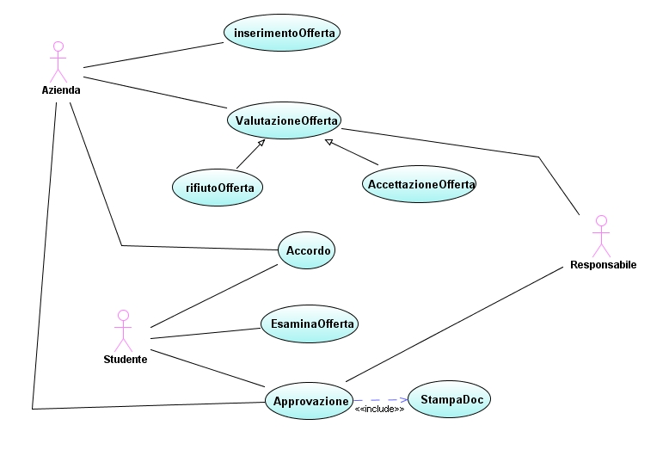

Slide 38
Use Case:
Banca-Bancomat

Slide 39
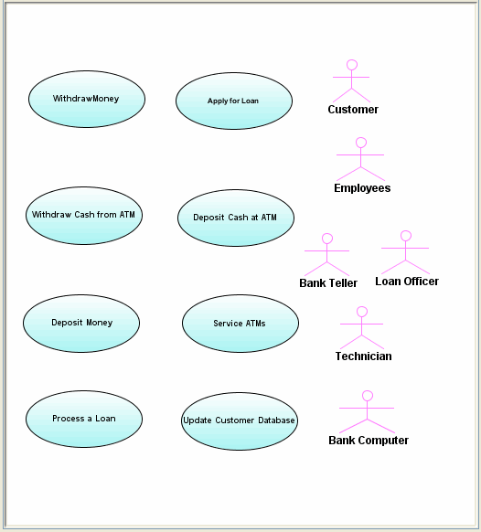

Slide 40
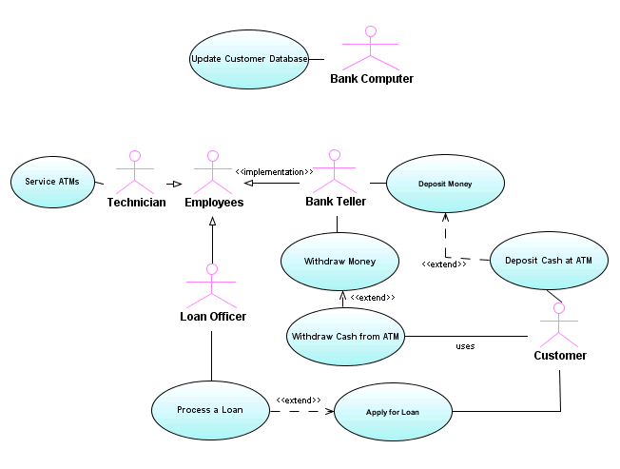

Slide 41
Use case macchina
self-service

Slide 42
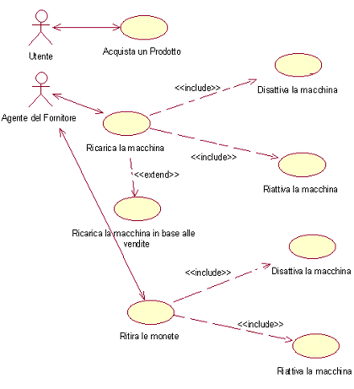

Slide 43
Diagrammi delle classi
• I diagrammi delle classi rappresentano le classi e gli oggetti,
con i relativi attributi ed operazioni, che compongono il sistema
• L’obiettivo dei diagrammi delle classi è visualizzare la parte statica del sistema
• Il diagramma delle classi specifica, mediante le associazioni,i vincoli che legano tra loro le classi
• Può essere definito a diversi livelli (analisi, disegno di dettaglio).
• Può rappresentare diverse tipologie di oggetti (boundary, control, entità…)

Slide 44
Struttura di una Classe
Una classe è caratterizzata da:
  un IDENTIFICATORE
    identifica univocamente la classe
  un insieme di ATTRIBUTI
    rappresentano le strutture dati che determinano lo stato delle istanze della classe
  un insieme di OPERAZIONI
    identificano il comportamento esterno della classe
  un insieme di METODI
    rappresentano l’implementazione delle operazioni.
rappresentazione
di una classe in UML
Stack
top : int
v[1..dim] : int
push(n : int)
pop() : int
...
Notes:
Concetti fondamentali del modello orientato a oggetti
Information Technology
Telecom Italia Learning Services

Slide 45
Terminologia UML e Terminologia Java
UML
classe
attributo
operazione
metodo
Java
classe
campo
metodo
Stack
top : int
v[1..dim] : int
push(n : int)
pop() : int
Linkanet

Slide 46
Esempio di una
Classe Conto Corrente e di Due Istanze
classe
istanze
ContoCorrente
RossiContoCorrente : ContoCorrente
BianchiContoCorrente : ContoCorrente
correntista
numeroConto
saldo
tassoAttivo
tassoPassivo
correntista "Mario Rossi"
numeroConto 553430
saldo 9870000
tassoAttivo 7
tassoPassivo 18
correntista "Carlo Bianchi"
numeroConto 144118
saldo 30143500
tassoAttivo 10
tassoPassivo 18
apri()
chiudi()
deposita()
preleva()
stampaSaldo()
variaTassoAttivo()
variaTassoPassivo()
Linkanet
Notes:
Concetti fondamentali del modello orientato a oggetti
Information Technology
Telecom Italia Learning Services

Slide 47
Il diagramma delle classi
Gli elementi contenuti in un diagramma delle classi possono essere:
Classi
Interfacce
Relazioni
package

Slide 48
Il diagramma delle classi
Nome e proprietà generali
Nome classe
Proprietà → variabili
Lista degli attributi
leggi_età()
scrivi_età(int e)
Lista delle operazioni

Slide 49
Il diagramma delle classi
Il nome di una classe può essere semplice,cioè solo il nome,oppure può essere corredata dalla lista dei package a cui appartiene.
Classe con nome semplice
Classe con nome composto
Vector
java::util::Vector
Notare il tipo di notazione per separare i package

Slide 50
Definizione degli attributi
La sintassi di base per descrivere gli attributi all’interno del simbolo di classe è la seguente:
[ visibilità ] idattributo [molteplicità] [ :tipo ] [ =valore iniziale]
+ public
# protected
Private
~ package

Slide 51
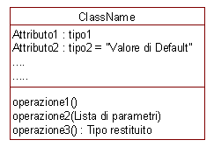
Definizione delle operazioni

Slide 52

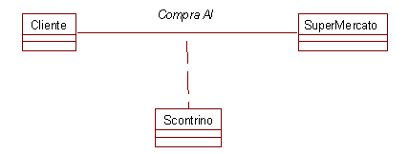
Associazioni

Slide 53
Molteplicità
La molteplicità è un tipo speciale di associazione in cui si mostra il numero di oggetti appartenenti ad una classe che interagisce con il numero di oggetti della classe associata. Una classe, in generale, può essere correlata ad una altra nei seguenti modi:
Uno ad uno
Uno a molti
Uno ad uno o più
Uno a zero o uno
Uno ad un intervallo limitato (es.: 1 a 2 - 20)
Uno ad un numero esatto n
Uno ad un insieme di scelte (es.: 1 a 5 o 8)

Slide 54
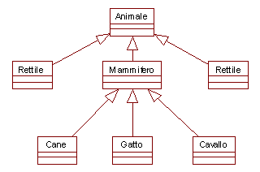
Ereditarietà e Generalizzazione

Slide 55
Aggregazione
Qualche volta una classe può rappresentare il risultato di un insieme di altre classi che la compongono. Questo è un tipo speciale di relazione denominata aggregazione. Le classi che costituiscono i componenti e la classe finale sono in una relazione particolare del tipo: parte - intero (part-whole)
Un'aggregazione è rappresentata come una gerarchia in cui l' "intero" si trova in cima e i componenti ("parte") al di sotto. Una linea unisce "l'intero" ad un componente con un rombo raffigurato sulla linea stessa vicino all' "intero".
Un esempio di aggregazione
Esaminiamo le "parti" che costituiscono un Televisore. Ogni TV ha un involucro esterno (Box), uno schermo, degli altoparlanti, delle resistenze, dei transistors, un circuito integrato e un telecomando (oltre, naturalmente, ad altri tantissimi componenti!). Il telecomando può, a sua volta, contenere le seguenti parti: resistenze, transitors, batterie, tastiera e luci remote.

Slide 56
TV
telecomando
Box televisore

Slide 57
Associazione composita
Uomo
testa
Corpo

Slide 58
Diagramma di sequenza e di collaborazione
Vediamo due diagrammi, molto simili tra loro, che evidenziano gli aspetti dinamici del sistema che si sta modellando. I due digrammi servono ad evidenziare le comunicazioni che avvengono tra gli oggetti coinvolti in uno scenario (uno specifico percorso in un caso d'uso) specificando la sequenza dei messaggi che gli oggetti si scambiano; in particolare il diagramma di sequenza (sequence) evidenzia l'ordine temporale dei messaggi mentre il diagramma di collaborazione (collaboration) mette in risalto maggiormente il legame tra le entità (oggetti) che si scambiano i messaggi.
Gli elementi che compongono questi diagrammi sono chiaramente oggetti (istanze di classi) e spesso una sequenza di messaggi parte mediante l'attivazione da parte di un attore, visto, in questo contesto, anch'esso come un oggetto.

Slide 59
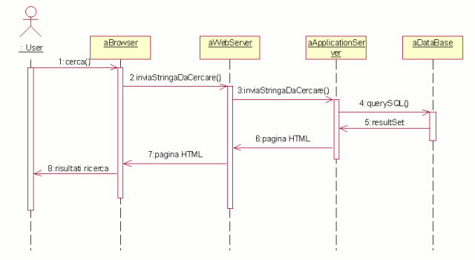

Slide 60
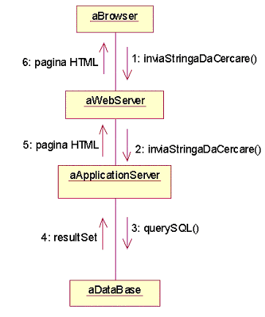
collaboration diagram
di un ipotetico motore di ricerca

Slide 61
Diagramma di stato
I diagrammi di stato (statechart) permettono di rappresentare il ciclo di vita di un oggetto. Sono particolarmente utili per descrivere il comportamento dinamico di quelle classi che hanno un ciclo di vita complesso rappresentabile, comunque, mediante un certo numero di stati finito e mediate le transizioni tra questi, al verificarsi di particolari eventi. Gli elementi del modello sono gli stati e le transizioni. In particolare nel diagramma si distinguono lo stato iniziale e quello finale per la loro diversa rappresentazione.

Slide 62
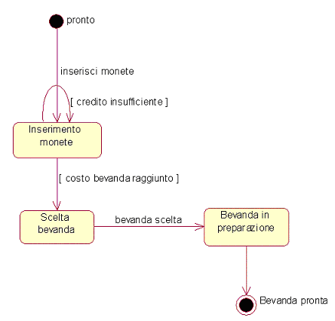

Slide 63
Diagramma di attività
I diagrammi di attività (activity) servono a rappresentare sistemi di workflow a qualsiasi livello, a partire dalla descrizione di un flusso di una logica di business in cui ad esempio sono coinvolti i vari settori di un'azienda, sino alla rappresentazione di un flusso di uno use case. I diagrammi di attività permettono anche di rappresentare processi paralleli e la loro sincronizzazione.

Slide 64
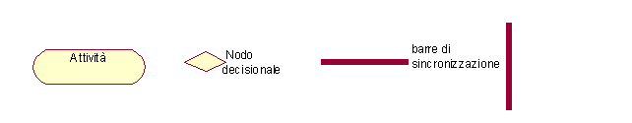
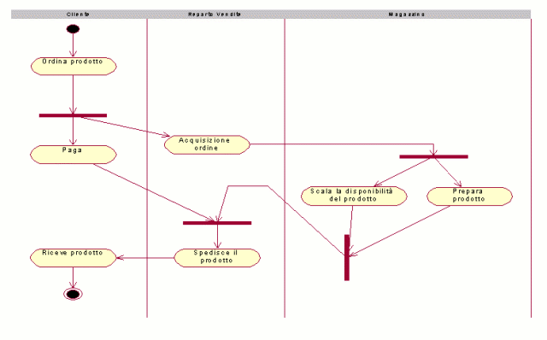

Slide 65
Diagramma di attività
Esempio di activity diagram che descrive il flusso relativo ad un operazione di ordine di un prodotto da parte di un cliente ad un ipotetico reparto vendite di un'azienda. Nota: Le frecce che "escono" da una barra di sincronizzazione rappresentano attività parallele

Slide 66
Diagramma dei componenti
Il diagramma dei componenti (component) descrive la struttura di un sistema in termini dei moduli software (componenti) e di dipendenze tra loro.
Ad esempio, in java, un modulo software è un package di una particolare API.
Questo diagramma contribuisce, insieme al diagramma delle classi, alla vista statica sul sistema.
Gli elementi del modello sono rappresentati da componenti e dipendenze.

Slide 67
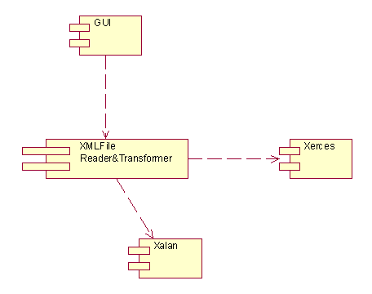
Esempio di component diagram di un lettore di file XML che utilizza i noti parser Xerces e Xalan per leggere e visualizzare sulla GUI il contenuto di un file xml

Slide 68
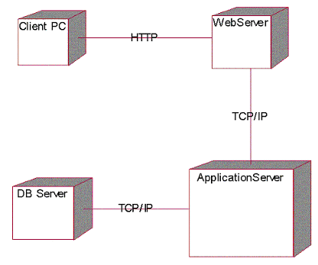
Diagramma di distribuzione
Un diagramma di distribuzione (deployment) serve a rappresentare l'architettura fisica del sistema. Esso è formato da nodi che rappresentano elementi hardware (macchine server, PC, dispositivi, reti,…) all'interno dei nodi è possibile rappresentare i componenti che "girano" su questo

